Slide 1
Закаливаем организм ВМЕСТЕ
Подготовила
учитель русского языка и литературы
МОУ ВЦО №1 им. И.И. Мусатова
Бизюкова Н.М.

Slide 8
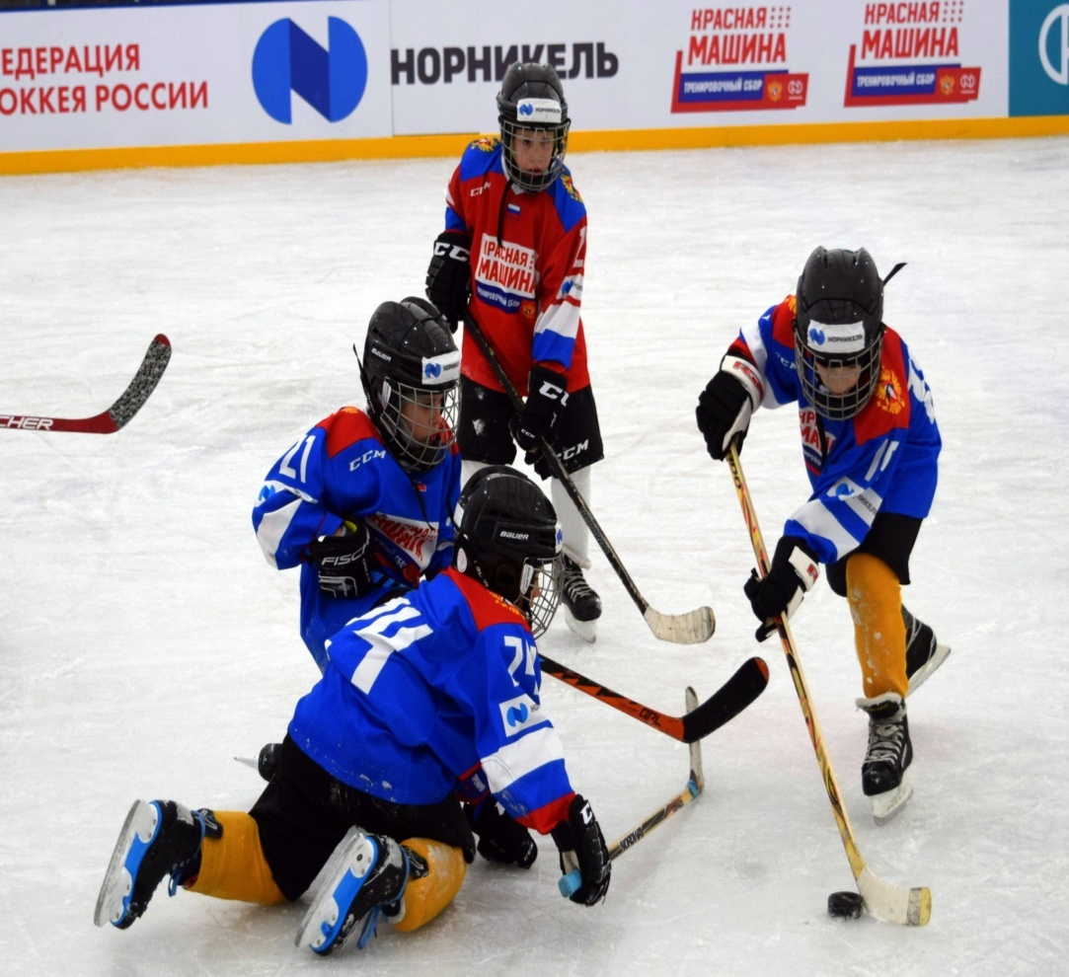
С точки зрения пользы для здоровья хоккей можно назвать одним из лучших видов спорта.Регулярные занятия прекрасно подходят для профилактики болезней позвоночника, сердечно-сосудистой и опорно-двигательной систем организма, формируют атлетичную фигуру и способствуют повышению выносливости. Во время тренировки задействованы абсолютно все группы мышц, отлично прорабатывается дыхательная система.

